Slide 1
El reconocimiento en la Filosofía Real de Jena (Jenaer Realphilosophie) (1805/6) de G.W.F. Hegel
Segunda parte:
El reconocimiento con oposición de la voluntad: la lucha por el reconocimiento
(Kampf um Anerkennung)
Fuentes:
G. W. F. Hegel: Jenaer Realphilosophie. Vorlesungsmanuskripte zur Philosophie der Natur und des Geistes von 1805-1806. Herausgegeben von Johannes Hoffmeister (1931). Hamburg: Meiner: 1967.
Siep, Ludwig (1979): Anerkennung als Prinzip der praktischen Philosophie. Untersuchungen zu Hegels Jenaer Philosophie des Geistes. Freiburg/München: Arlber.
Soledad Escalante Beltrán

Slide 2
El resto de esta sección acerca de la voluntad está dedicado a la lucha por el reconocimiento (Kampf um Anerkennung).
A diferencia del amor, donde tenemos a dos “selfs” que renuncian a la autonomía y se saben mutuamente en el otro,
aquí tenemos a dos “selfs” individualizados que se afirman en contraposición al otro
("es sind vollständige, freie Individualitäten füreinander", p. 205)
Soledad Escalante Beltrán

Slide 3
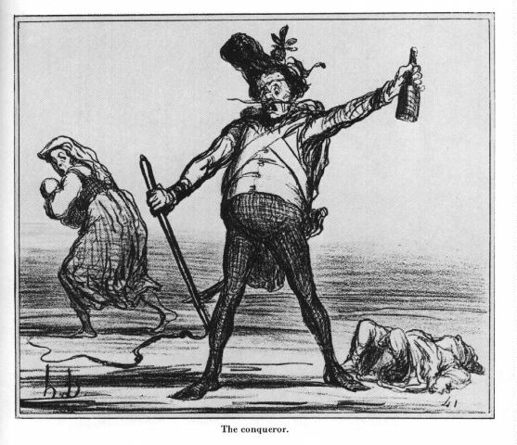
Para desarrollar esta idea Hegel recurre aquí a la situación en la que un individuo toma posesión de algo, por ejemplo de un pedazo de tierra, que reclama como suyo,
Soledad Escalante Beltrán

Slide 4
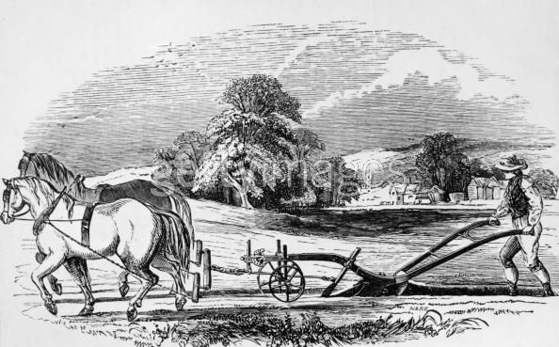
y muestra a los otros que le pertenece, mediante algún tipo de señal, que puede ser el resultado mismo de que la trabaje (por ejemplo los surcos en la tierra).
Soledad Escalante Beltrán

Slide 5
Esta toma de posesión pertenece a la forma inmediata inmediata de existencia conocida tradicionalmente como "estado natural" (Naturzustand)
Soledad Escalante Beltrán

Slide 6
Hegel observa que se espera del derecho natural (Naturrecht)
que señale los derechos y deberes de los individos entre sí en un tal estado,
que sería el ser libre e indiferente de los individuos frente a los otros
("das freie gleichgültige Sein von Individuen gegeneinander", p. 205)
Soledad Escalante Beltrán

Slide 7
Hegel considera, sin embargo, que no es posible establecer ningún derecho ni ninguna obligación en un tal estado,
pues allí todavía no hay derecho,
y que la única relación entre los individuos en dicho estado
es precisamente el abandonarlo y superarlo/cancelarlo:
Soledad Escalante Beltrán

Slide 8
“La única relación en la que tales individuos están consiste precisamente en cancelar/superar dicha relación: deben abandonar el estado natural (exeundum e statu naturae). En dicha relación no tienen ni derechos ni deberes mutuos, éstos los adquieren recién al salir de dicha condición.”
("Das einzige Verhältnis derselben aber ist, eben dies Verhältnis aufzuheben: exeundum e statu naturae. In diesem Verhältnisse haben sie keine Rechte und keine Pflichten gegeneinander, sondern erhalten sie erst durch das Verlassen derselben", p. 205).
Soledad Escalante Beltrán

Slide 9
¿Y qué es lo que permite a los individuos abandonar tal estado e ingresar así al ámbito del derecho, de las relaciones reguladas jurídicamente?
Pues bien, lo que permite esto es precisamente el reconocimiento.
Con él, el „self“ pasa de su condición de individuo que existe de modo singular e inmediato al plano jurídico del reconocimiento:
Soledad Escalante Beltrán

Slide 10
"En el reconocer el “self” deja de ser este individuo; se encuentra jurídicamente [alcanza dimensión jurídica] en el reconocimiento; i.e. ya no más en su existencia inmediata."
("In dem Anerkennen hört das Selbst auf, dies Einzelne zu sein; es ist rechtlich im Anerkennen, d.h. nicht mehr in seinem unmittelbaren Dasein", p. 206)
"El ser humano es necesariamente objeto de reconocimiento, y necesariamente es capaz de reconocer."
("Der Mensch wird notwendig anerkannt und ist notwendig anerkennend", p. 206)
Soledad Escalante Beltrán

Slide 11
El reconocimiento permite al ser humano superar/cancelar su estado de naturaleza, el que meramente es, y por tanto no es espiritual:
"En tanto reconocer él mismo es el movimiento y este movimiento cancela/supera precisamente su estado de naturaleza; él es reconocer; lo natural solamente es, no es espiritual."
("Als Anerkennen ist er selbst die Bewegung und diese Bewegung hebt eben seinen Naturzustand auf; Er ist Anerkennen; das Natürliche ist nur, es ist nicht Geistiges", p. 206)
Soledad Escalante Beltrán

Slide 12
El individuo que ha tomado posesión ha perturbado al ser del otro.
Pero dicha posesión (Besitz) es inmediata y pertenece todavía al estado natural.
Por ello no es todavía propiedad (Eigentum), pues ésta requiere del reconocimiento del otro. Para Hegel,
"Este reconocimiento es el derecho"
("Dies Anerkennen ist das Recht", p. 206)
Soledad Escalante Beltrán

Slide 13
La toma de posesión (Besitzergreifung) inmediata, que tiene el significado de exclusión del otro, debe ser legitimada jurídicamente mediante el reconocimiento (durch das Anerkennen zur rechtlichen zu machen", p. 207).
Sólo en tanto otros reconocen mi posesión es que ésta puede devenir mi propiedad ("Weil es von den Andern anerkannt ist, ist es mein Eigentum", p. 207).
Soledad Escalante Beltrán

Slide 14

Es al integrar a la razón, mediante el contrato, que la posesión inmediata puede devenir propiedad reconocida.
Soledad Escalante Beltrán

Slide 15
Con esto ya nada pertenecerá a nadie por el mero hecho de que lo tomó o lo vio primero,
Soledad Escalante Beltrán

Slide 16

sino que dicha pertenencia será el producto de un contrato
("daβ nichts durch unmittelbares Nehmen Einem angehört, sondern durch Vertrag", p. 208).
Soledad Escalante Beltrán

Slide 17
Con el contrato, en el que se expresa la razón, ya no hay lugar para la toma de posesión inmediata.
Y con ello desaparece la posibilidad de le exclusión.
En vez de exclusión, lo que tenemos aquí es el reconocimiento:
"que nada sea en sí excluido, sino reconocido"
("daβ nicht an sich ausgeschlossen wird, sondern anerkannt", p. 208)
Soledad Escalante Beltrán

Slide 18
La exclusión misma no es jurídica, está fuera del ámbito del derecho.
Por tanto no debe ocurrir, ya que el el excluido no está contenido allí como conciencia real:
"El excluir en sí es lo no jurídico, lo que no debe tener lugar, pues el excluido no está contenido allí como conciencia real."
"Das Ausschlieβen an sich ist vielmehr das nicht Rechtliche, was nicht stattfinden soll, denn der Ausgeschlossne ist darin nicht als wirkliches Bewuβtsein vorhanden", p. 208)
Soledad Escalante Beltrán

Slide 19
Hegel afirma la necesidad de que el reconocimiento tenga lugar.
("Das Anerkennen ist also das Erste, was werden muβ", p. 209)
El amor es un reconocimiento sin oposición de la voluntad.
("die Liebe, dies Anerkanntsein ohne Gegensatz des Willens", p. 209)
En él los individuos entran sólo como caracteres, no como voluntades libres.
("worin sie nur als Charaktere, nicht als freie Willen eintreten", p. 209)
Soledad Escalante Beltrán

Slide 20
La lucha de las voluntades:
Tras la situación de la toma de posesión inmediata nos encontramos con dos individuos, el primero de los cuales ha excluido al otro de su posesión.
A diferencia del amor, en el que cada uno sabe su esencia en el otro, aquí cada uno tiene su esencia en sí mismo y es para sí:
("jedes sein Wesen nicht im Andern weiβ, wie der Charakter, sondern sein Wesen in sich selbst; oder er ist für sich", p. 209).
Soledad Escalante Beltrán

Slide 21
Pero son para sí de diferente manera, uno como excluido, el otro como excluyente.
("der Eine aber als Ausgeschlossner aus dem Sein, der Andere als Ausschlieβender", p. 209)
El excluido se siente negado por el otro como esencia, como ser.
("das Eine vielmehr sich als Wesen, als Sein von dem Anderen negiert findet", p. 209)
Soledad Escalante Beltrán

Slide 22
Pero al no ser para el otro, el excluido es ahora para sí.
("wenn er aber nicht für den Ersten ist, so ist er dagegen für sich", p. 209)
Al no ser para el otro, al ser excluido del ser por el otro, ahora es ser-para-sí.
("denn er ist fürsichseiend, weil er für den Andern nicht ist, weil er vom Sein durch den Andern ausgeschlossen wird", p. 209)
Soledad Escalante Beltrán

Slide 23
A diferencia del excluido, el excluyente se encuentra tranquilo.
Soledad Escalante Beltrán

Slide 24
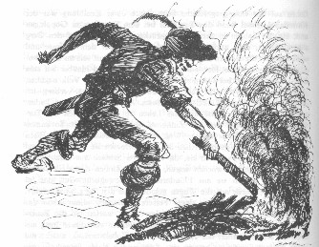
Pero el excluido no se queda tranquilo con esta situación, sino que agrede al otro, al excluyente,
Soledad Escalante Beltrán

Slide 25
trata de arrebatarle su posesión, poniendo dentro de esa posesión su ser para sí excluido, diciendo “mío”.
(“Der Ausgeschlossne verletzt den Besitz des Andern; er setzt sein ausgeschlossenes Fürsichsein darein, sein Mein”, p. 209)
Soledad Escalante Beltrán

Slide 26
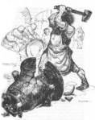
Podemos imaginarnos que el excluido entra al pedazo de tierra que el otro había trabajado y que había señalado como suyo precisamente mediante el resultado de este trabajo.
Al entrar en él, el excluido destruye lo que el otro había hecho.
Soledad Escalante Beltrán

Slide 27
Con ello, se da de nuevo a sí mismo un sentimiento de sí, al poner/afirmar su “self” en otro “self”, en el saber del otro.
("sein Selbst in einem andern Selbst setzend, in das Wissen eines Andern", p. 209)
Soledad Escalante Beltrán

Slide 28
Un punto muy importante que Hegel enfatiza aquí es que la actividad del excluido no se dirige tanto a la cosa que fue objeto de posesión y que ahora ataca:
su meta es más bien el saber-se del otro.
("das Sich-Wissen des Andern", p. 210)
Lo que busca es afirmar/poner una diferencia en el saber del otro.
("ein Unterschied in das Wissen des Andern", p. 210)
Soledad Escalante Beltrán

Slide 29
Y esto es así porque lo que inicialmente fue, mediante la toma de posesión inmediata, una exclusión del ser,
se ha convertido en una exclusión del saber.
("sein Ausschlieβen aus dem Sein ist in ein Ausschlieβen des Wissens umgeschlagen")
Soledad Escalante Beltrán

Slide 30
Con su agresión sobre la cosa poseída, el excluido ha logrado un efecto en el saber del otro.
Pues en el excluyente cobra ahora conciencia, a partir de esa agresión,
de que su acto inicial de toma de posesión tenía un sentido diferente del que él le había dado.
("Er kommt zum Bewuβtsein, daβ er ganz etwas Anderes tat, als er meinte", p. 210)
Soledad Escalante Beltrán

Slide 31
Ya que en ese momento, cuando dijo “mío” y se apoderó de la cosa, del terreno, sólo se refería a sí mismo, no tenía al otro en mente, sólo se tenía en mente a sí mismo:
“su ‘mío' era la pura referencia de su ser a sí mismo, su ser-para-sí sin inhibiciones”.
(“sein Meines war das reine Beziehen seines Seins auf sich selbst, sein unbefangnes Fürsichsein”, p. 210)
Soledad Escalante Beltrán

Slide 32
Pero ahora descubre que su acción tenía otro significado, del que no fue consciente en ese momento,
que fue el de excluir al otro.
La agresión del excluido lo hace consciente, por primera vez,
del significado excluyente de su acto de posesión inicial.
Soledad Escalante Beltrán

Slide 33
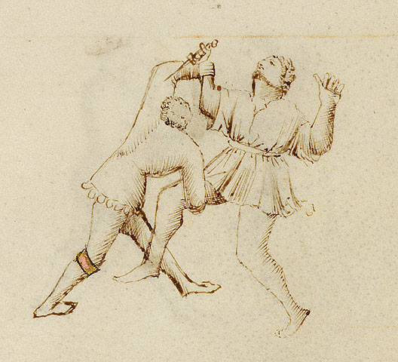
Estamos, pues, ante a la lucha (Kampf). Hegel la describe con la siguientes palabras:
Soledad Escalante Beltrán

Slide 34
"Así se encuentran ambos, excitados, el uno frente al otro, el segundo como el que ofende, el primero como el ofendido."
"So erregt stehen beide gegeneinander und zwar der Zweite als Beleidiger, der Erste als Beleidigte" (p. 210)
Soledad Escalante Beltrán

Slide 35
Si bien el primero, el excluyente y ahora ofendido por el ataque a su posesión,
no tenía en mente al otro cuando realizó su acto inicial de posesión inmediata,
el segundo, el excluido y ahora ofensor,
sí tiene en mente al otro al atacarlo.
Soledad Escalante Beltrán

Slide 36
Por ello en este caso si puede decirse que lo ofende, en la medida en que la ofensa (Beleidigung) implica intencionalidad en el ataque al otro
"pues este no se tenía a aquel en mente cuando tomó posesión; éste en cambió ofendió, tenía en mente al otro"
("denn dieser meinte nicht jener in seiner Besitznehmung; dieser aber beleidigte, er meinte ihn", p. 210)
Soledad Escalante Beltrán

Slide 37
Al atacar la posesión del otro, el excluido destruye lo que el primero había trabajado.
Como muestra Hegel, la recuperación del excluido (mediante la ofensa) no ha traido consigo la igualdad,
sino más bien una nueva desigualdad, que es mayor que la anterior,
y es la de afirmar/establecerse de uno en el ser-para-sí del otro.
("[hier ist] die höhere Ungleichheit des Setzens des Einen in das Fürsichsein des Andern", p. 210)
Soledad Escalante Beltrán

Slide 38
Esta desigualdad, afirma Hegel, no puede mantenerse, sino que debe ser superada/cancelada.
("Diese Ungleichheit ist aufzuheben", p. 210)
Mediante la lucha la exclusión ya ha sido superada/cancelada:
"ambos están fuera de sí, ambos son un saber (...) cada uno es consciente de sí en el otro, si bien en tanto cancelado/superado"
("beide sind auβer sich, beide sind ein Wissen (...) jeder ist seiner im Andern bewuβt, zwar als ein Aufgehobnes", p. 210)
Soledad Escalante Beltrán

Slide 39
Lo que cada uno busca es valer para el otro (dem Andern gelten), poder contemplarse en el otro.
El resultado es una inversión de los roles, pues ahora el excluido y ofensor se siente contento,
en tanto que el poseedor excluyente y ahora ofendido está excitado, porque
"un ser-para-sí ajeno se ha puesto/afirmado en el suyo"
("ein fremdes Fürsichsein hat sich in das seinige gestezt", p. 211)
Soledad Escalante Beltrán

Slide 40
Como señala Hegel, su meta ahora es recuperar el saber de sí, es decir, el reconocimiento:
"Su meta ahora es ya no es re-establecer su existencia, sino su saber de sí, es decir, ser reconocido"
("Er geht darauf, nicht mehr sein Dasein herzustellen, sondern sein Wissen von sich, d.h. anerkannt zu werden", p. 211)
Soledad Escalante Beltrán

Slide 41
El ser reconocido por el otro, el valer absolutamente para el otro, se ha convertido en la meta fundamental:
"Su realidad tiene el significado de ser reconocido por el otro, de valer absolutamente para éste"
"seine Wirklichkeit hat die Bedeutung, von dem Andern anerkannt zu sein, ihm als absolut zu gelten" (p. 211)
Soledad Escalante Beltrán

Slide 42
Pero aquí Hegel va a agregar un elemento más a la situación,
y es que para poder valer absolutamente para el otro,
cada uno de los combatientes debe ser capaz de presentarse a sí mismo como absoluto, como voluntad,
"como alguien para quien lo que vale ya no es su existencia (...), sino éste su ser-para-sí que es objeto de su saber"
("als ein solches, dem nicht mehr sein Dasein (...) gilt, sondern dies sein gewuβtes Fürsichsein", p. 211)
Soledad Escalante Beltrán

Slide 43
Y esto sólo puede ocurrir si cada combatiente muestra
que es capaz de superar/cancelar por sí mismo su propia existencia.
("das durch sich vollbrachte Aufheben des Daseins, das ihm angehört, durch sich selbst", p. 211)
Soledad Escalante Beltrán

Slide 44
En otras palabras, si puede exponerse al peligro de muerte,
si puede entregarse a una lucha a muerte (Kampf auf Leben und Tod).
Soledad Escalante Beltrán

Slide 45
Si bien conscientemente cree que busca la muerte del otro,
al exponerse al peligro en realidad se dirige hacia su propia muerte, al suicidio.
Soledad Escalante Beltrán

Slide 46
"Ante él, en tanto conciencia, esto se le aparece como que se dirige hacia la muerte del otro; pero en verdad se dirige hacia su propia muerte: es suicidio, al exponerse a sí mismo al peligro"
("I[h]m als Bewuβtsein erscheint dies, daβ es auf den Tod eines Andern geht; es geht aber auf seinen eignen; [es ist] Selbstmord, indem es sich der Gefahr aussetzt", p. 211)
Soledad Escalante Beltrán

Slide 47
En la última parte de esta sección sobre la voluntad,
Hegel contrapone primero saber (Wissen) (y astucia, List) por un lado
y voluntad (Wille) (e impulso, Trieb) por el otro,
para introducir el concepto, que los integra,
de la voluntad que sabe o voluntad sapiente (wissender Wille).
Soledad Escalante Beltrán

Slide 48
Afirma así que el impulso no es aún un saber, y que
"La voluntad que sabe debe ser cumplida/realizada"
("Der wissende Wille ist zu erfüllen", p. 212)
Señala que esto puede ocurrir de dos maneras:
en el amor y en la lucha por el reconocimiento.
Soledad Escalante Beltrán

Slide 49
por un lado en el amor, como unidad inmediata de dos “selfs” que renuncian a su individualidad,
("als der Liebe mit dem Wissen der unmittelbaren Einheit der beiden Extreme, ihrer als selbstloser", p. 212)
y por otro lado en el reconocimiento entre “selfs” libres.
("mit dem Anerkennen, mit ihnen als freiem Selbst", p. 212)
Soledad Escalante Beltrán

Slide 50
En el segundo caso, en la lucha,
"Ese conocimiento se convierte en reconocimiento. Son dos que se saben como ser-para-sí"
("Jenes Erkennen wird Anerkennen. Es sind [zwei] sich als Fürsichsein Wissende", p. 212)
Soledad Escalante Beltrán

Slide 51
“El movimiento es la lucha a muerte. Ambos salen de esta lucha habiendo visto al otro como “self” puro, ...”
("Die Bewegung ist der Kampf auf Leben und Tod. Aus diesem geht jedes hervor, [darum], daβ es das Andre als reines Selbst gesehen,...)
Soledad Escalante Beltrán

Slide 52
“... y es un saber de la voluntad, que la voluntad de cada uno sabe más, es decir que reflexiona más en su pura unidad perfectamente dentro de sí.”
("...und es ist ein Wissen des Willens, und daβ der Wille eines jeden wissender ist, d.h. in sich vollkommen in seine reine Einheit reflektierter" (p. 211))
Soledad Escalante Beltrán

Slide 53
Esta voluntad que sabe es ahora voluntad general.
("Dieser wissende Wille ist nun Allgemeines", p. 212)
La voluntad de los individuos se funde en la voluntad general,
pero la voluntad general se realiza también en la voluntad individual.
La voluntad general es ante todo eticidad, pero se manifiesta de modo inmediato bajo la forma del derecho:
Soledad Escalante Beltrán

Slide 54
Hegel:
"La voluntad de los individuos es la voluntad general y que la voluntad general es la de los individuos, ante todo eticidad pero, de modo inmediato, derecho“
("Der Wille der Einzelnen ist der allgemeine und der allgemeine ist einzelner, Sittlichkeit überhaupt, unmittelbar aber Recht", p. 212)
Soledad Escalante Beltrán

